Slide 1
管教無難度
如何處理子女的不恰當行為?
範疇一：認識兒童發展
小學家長教育資源套

Slide 2
大綱
如何避免不恰當行為？
    給予清晰而有效的指示
如何處理不恰當行為？
    先同理後講理
    運用「我」訊息
    運用誘導法
    讓子女承擔後果

Slide 3
什麼是「不恰當行為」？
子女有能力避免，但仍然去顯現不恰當行為：
    推倒別人、毁壞物件
    發出不必要的噪音、做出騒擾別人的動作
    說不禮貌或挑釁性的說話
子女有能力做到，但仍然不遵從大人的要求/指令：
    子女不肯準時睡覺、不肯吃飯
    子女不肯去上課、不肯與其他人打招呼
    子女不肯照顧自己﹙自己吃飯﹚、幫助他人
Wakschlag, L. S., Briggs‐Gowan, M. J., Carter, A. S., Hill, C., Danis, B., Keenan, K., ... & Leventhal, B. L. (2007). A developmental framework for distinguishing disruptive behavior from normative misbehavior in preschool children. Journal of Child Psychology and Psychiatry, 48(10), 976-987.

Slide 4
如何給予清晰而有效的指示？
為什麼子女會「不聽從」指示？
    子女不明白指示
    子女忘記了指示

Slide 5
如何給予清晰而有效的指示？
「你想把玩具收拾好嗎？」
「請你把玩具收拾好。」
「不要把玩具隨處亂放﹗」
「請你把玩具放回原位。」
「請你把玩具收拾好。」
「請你把玩具放回箱子裡。」
「請你把所有玩具放回箱子裡。」
「請你把車子放回紅色箱子裡。」（待子女完成指示後﹚「剛才放得真整齊！現在請你把Lego也放回黃色箱子裡。」
McNeil, C. B., & Hembree-Kigin, T. L. (2010). Parent-child interaction therapy. Springer.

Slide 6
如何給予清晰而有效的指示？
家長要留心：
    運用描述型的句子去提供指示
    運用正面指示﹙講出子女要做什麼，而不是不做什麼﹚
    說出自己的期望
    將較複雜的行為拆成「小步子」
    運用肯定的語氣
    保持內容簡潔﹙避免在給予指示時加入不必要的內容， 例如：「前幾天都見你做得不錯，為什麼今天又忘了？」﹚
McNeil, C. B., & Hembree-Kigin, T. L. (2010). Parent-child interaction therapy. Springer.

Slide 7
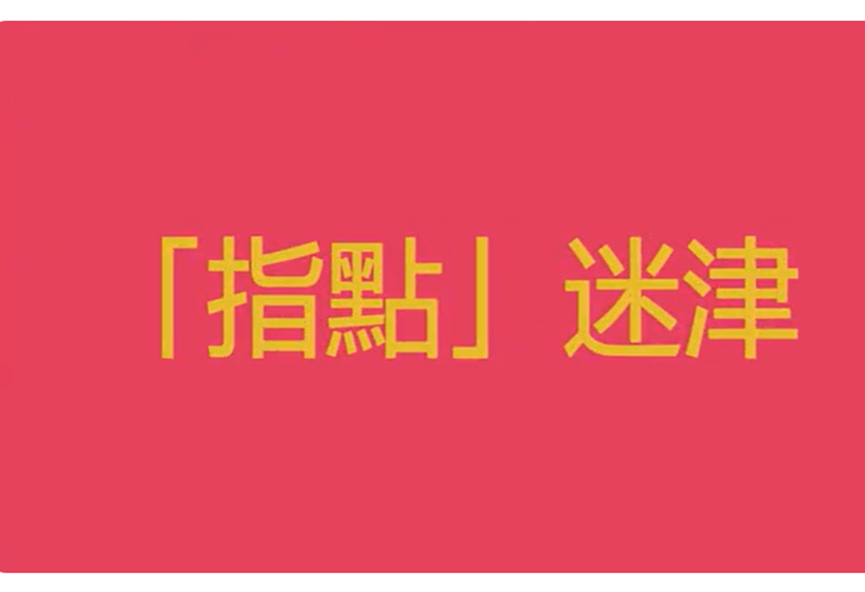
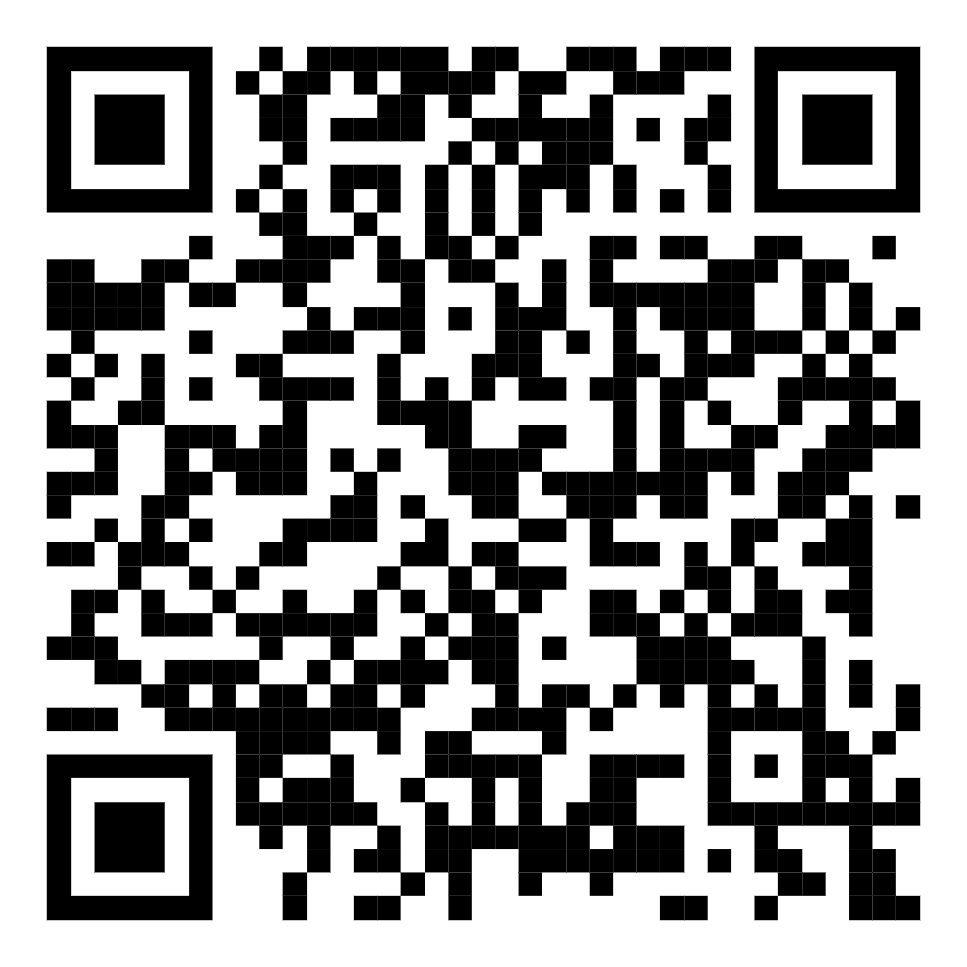
如何給予清晰而有效的指示？
重溫短片
Notes:
播放短片：https://www.youtube.com/watch?v=YeQJj_bhN1A

Slide 8
如何給予清晰而有效的指示？
引發動機
給予選擇
及早準備
鼓勵思考
林俊彬、張溢明﹙2022﹚。《親子相處的魔法——愉快教養100招》。明窗出版社。

Slide 9
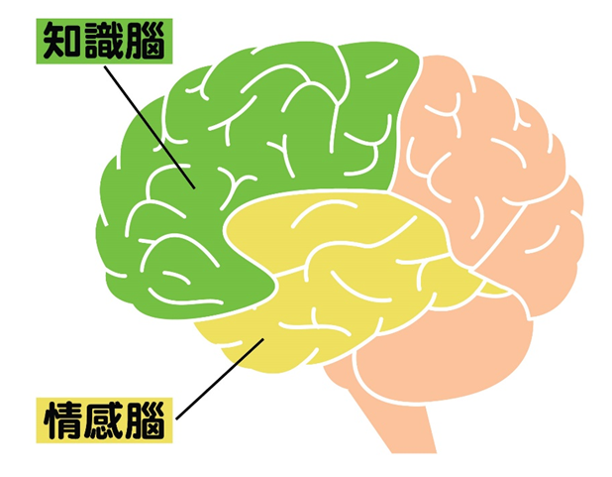
如何給予清晰而有效的指示？
家長應該經常鼓勵子女思考﹗子女出現不恰當行為，可能是因為他們沒有深思熟慮。
我們的大腦由兩部份組成：
    較衝動、較原始的情感腦
    較理智、較高級的知識腦
當知識腦控制情感腦時，我們可以用理智控制衝動、情感和行為。當情感腦控制知識腦，就會出現「做事不經大腦」的情況。
Siegel, D. J. (2020). The developing mind: How relationships and the brain interact to shape who we are. Guilford Publications.

Slide 10

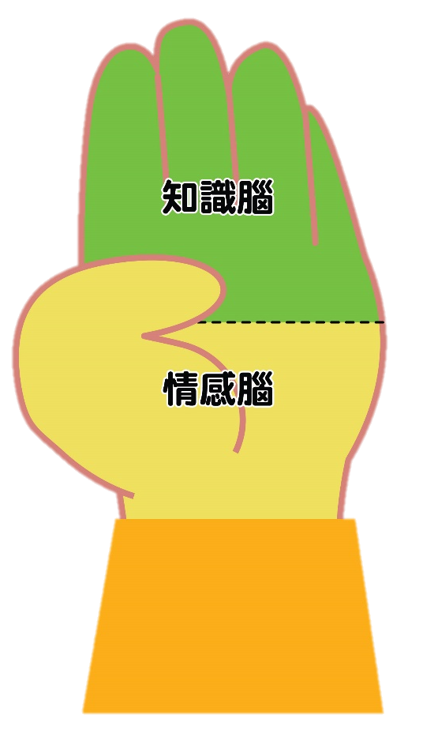
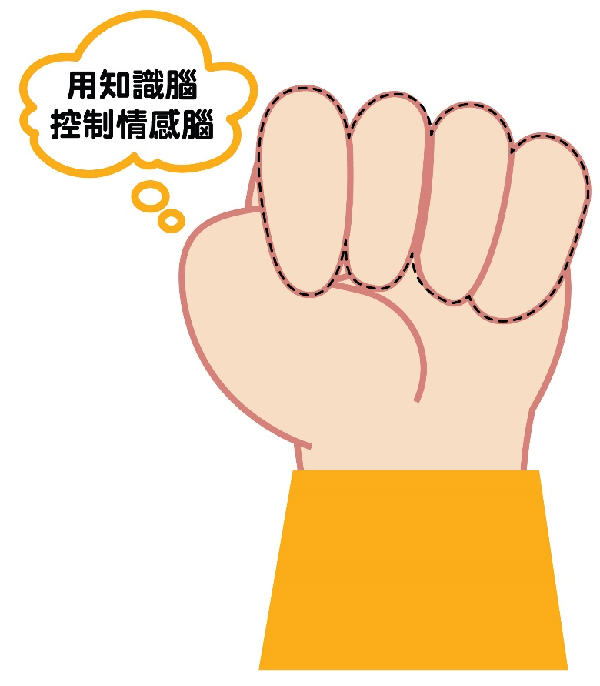
如何給予清晰而有效的指示？
我們可以用一個拳頭代表這種組合：姆指代表情感腦，其他手指代表知識腦。子女可以用握緊拳頭的動作，提醒自己要用知識腦控制情感腦，三思而後行﹗
Siegel, D. J. (2020). The developing mind: How relationships and the brain interact to shape who we are. Guilford Publications.

Slide 11
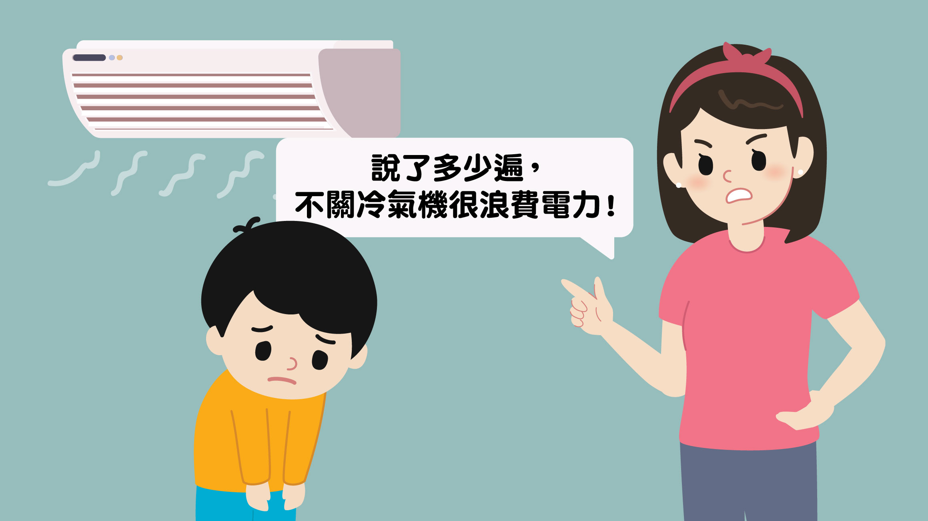
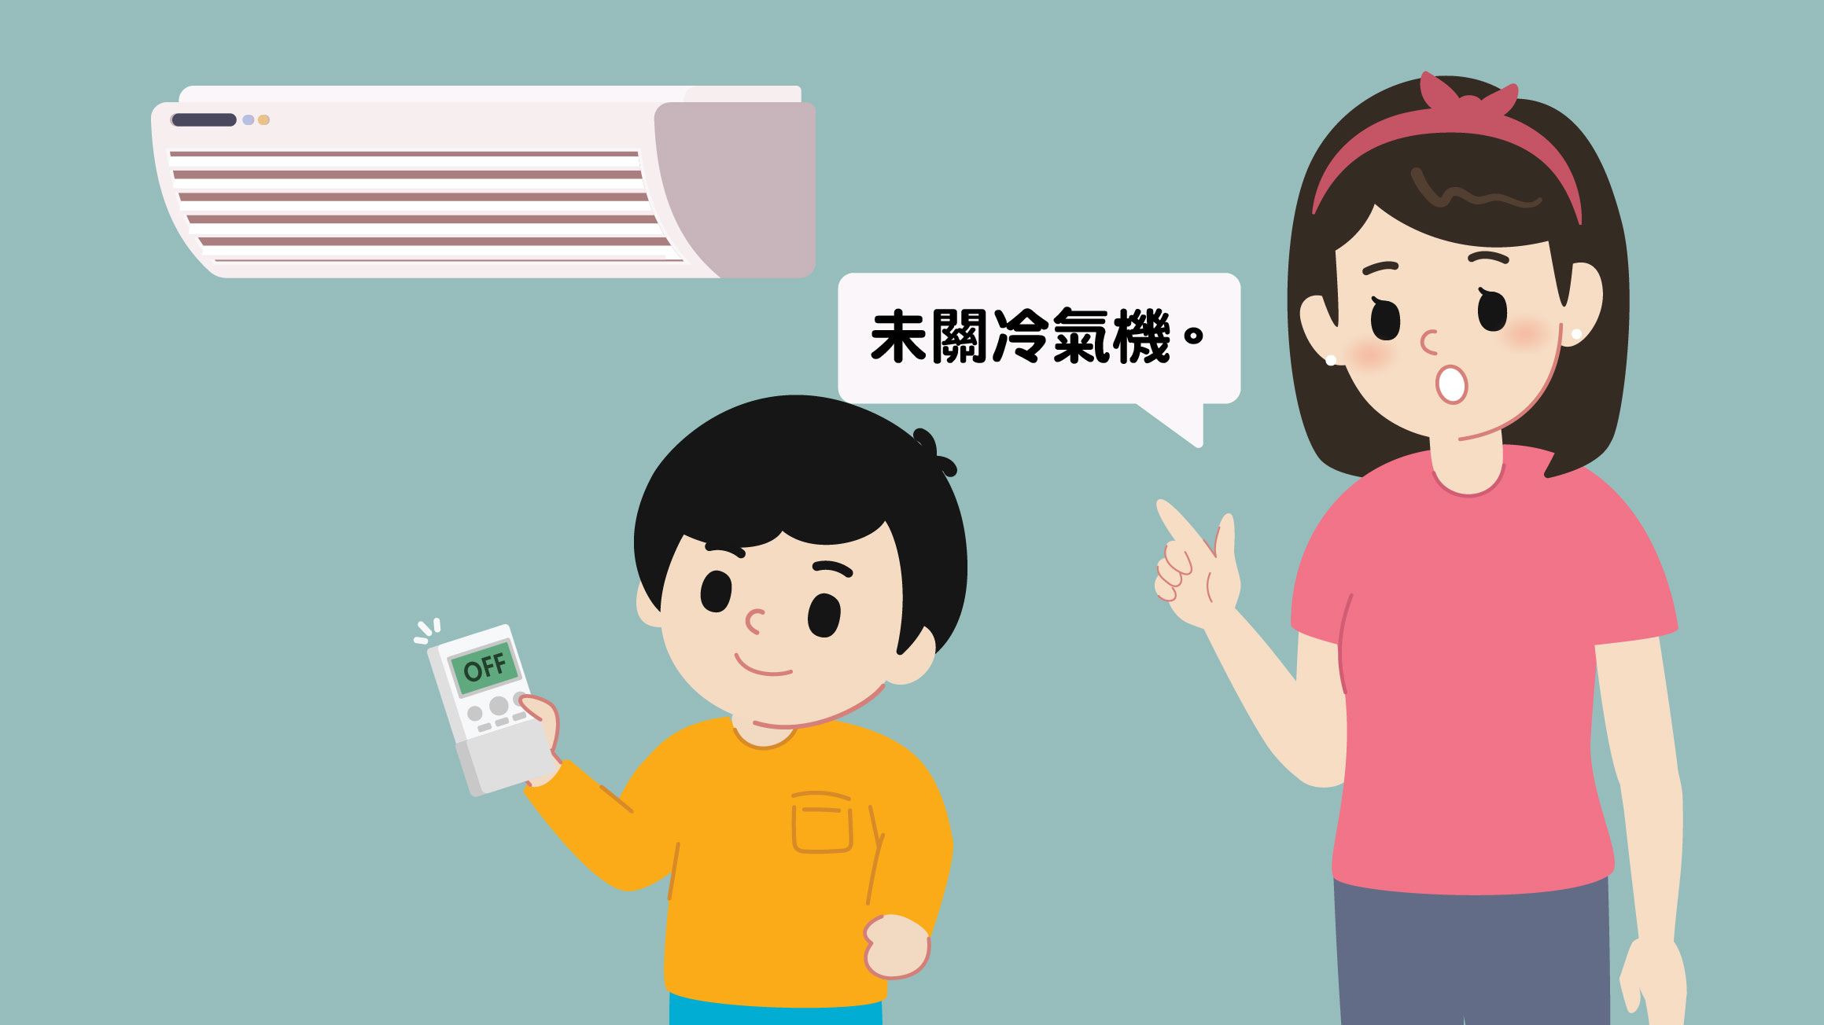
如何給予清晰而有效的指示？
客觀形容
Faber, A., & Mazlish, E. (2012). How to talk so kids will listen & listen so kids will talk. Simon and Schuster.

Slide 12
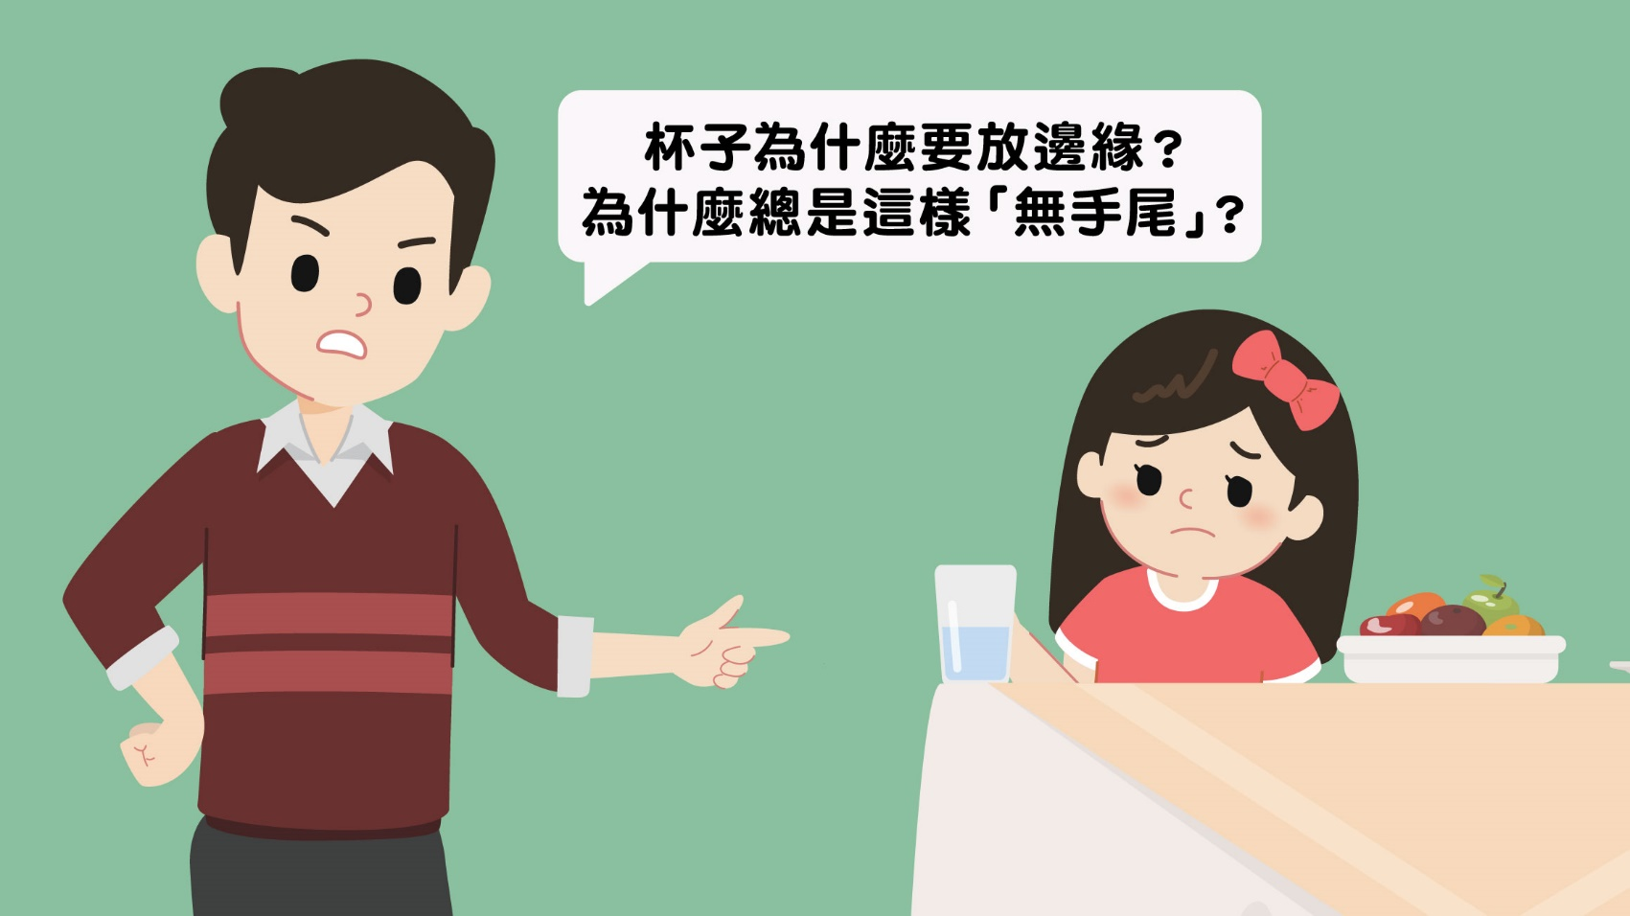
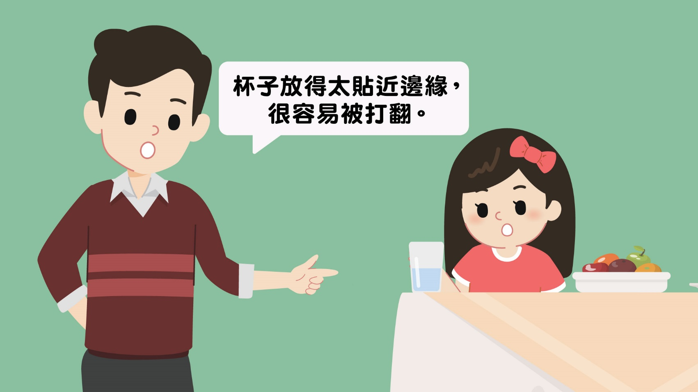
如何給予清晰而有效的指示？
提供資料
Faber, A., & Mazlish, E. (2012). How to talk so kids will listen & listen so kids will talk. Simon and Schuster.

Slide 13
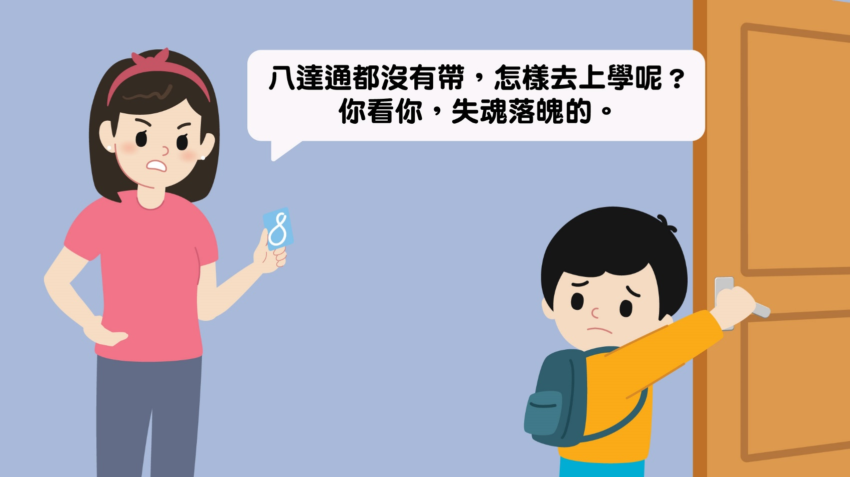
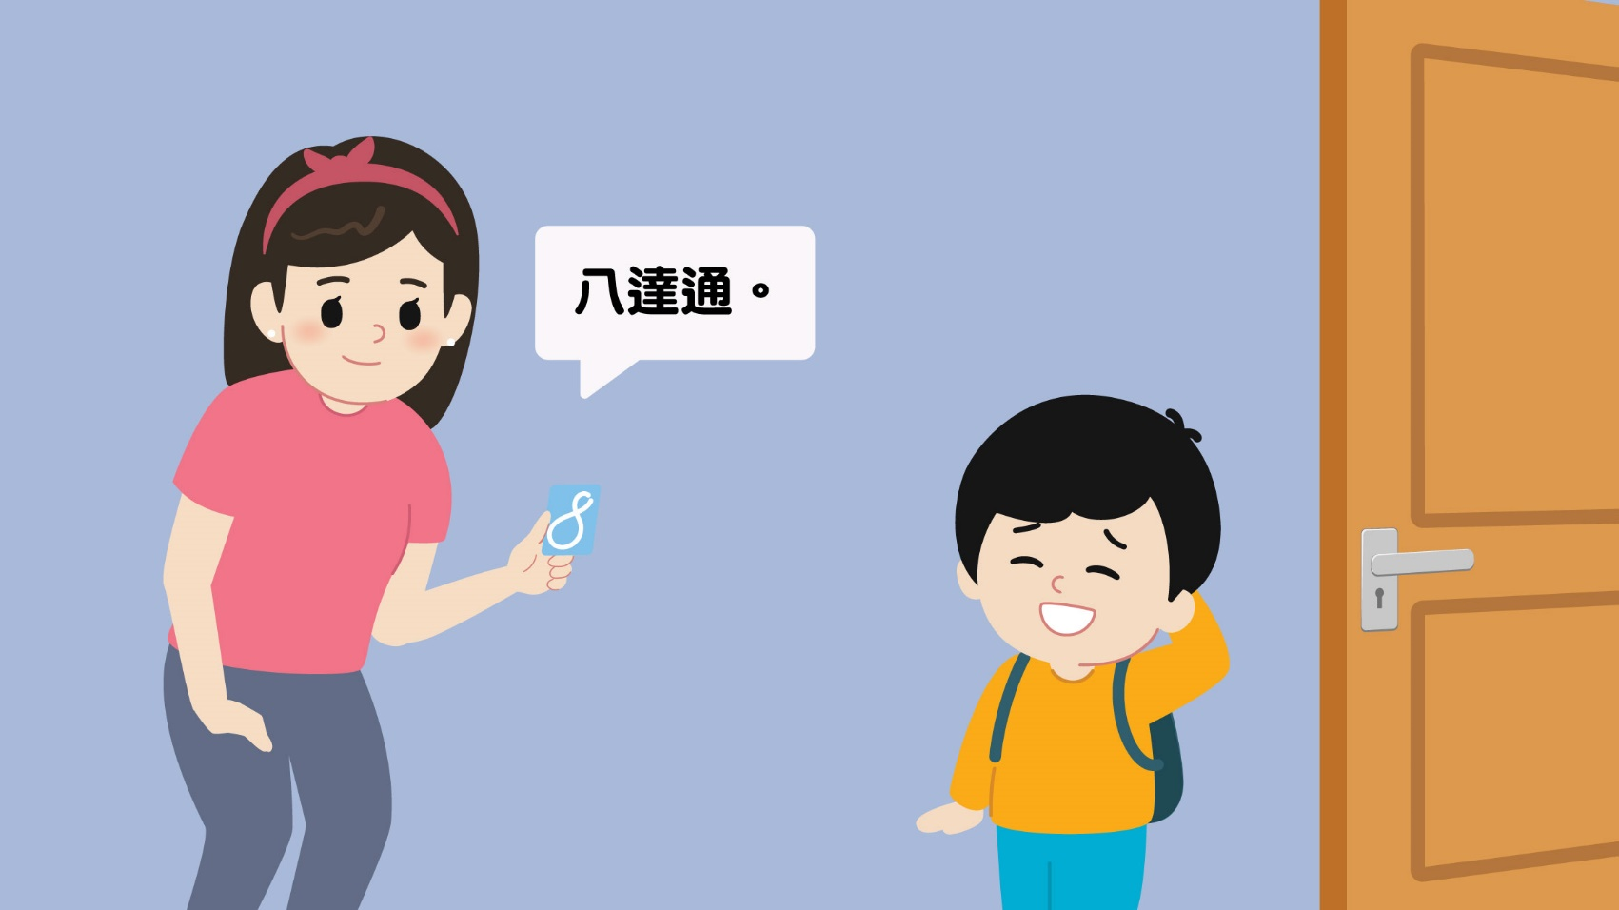
如何給予清晰而有效的指示？
運用單詞
Faber, A., & Mazlish, E. (2012). How to talk so kids will listen & listen so kids will talk. Simon and Schuster.

Slide 14
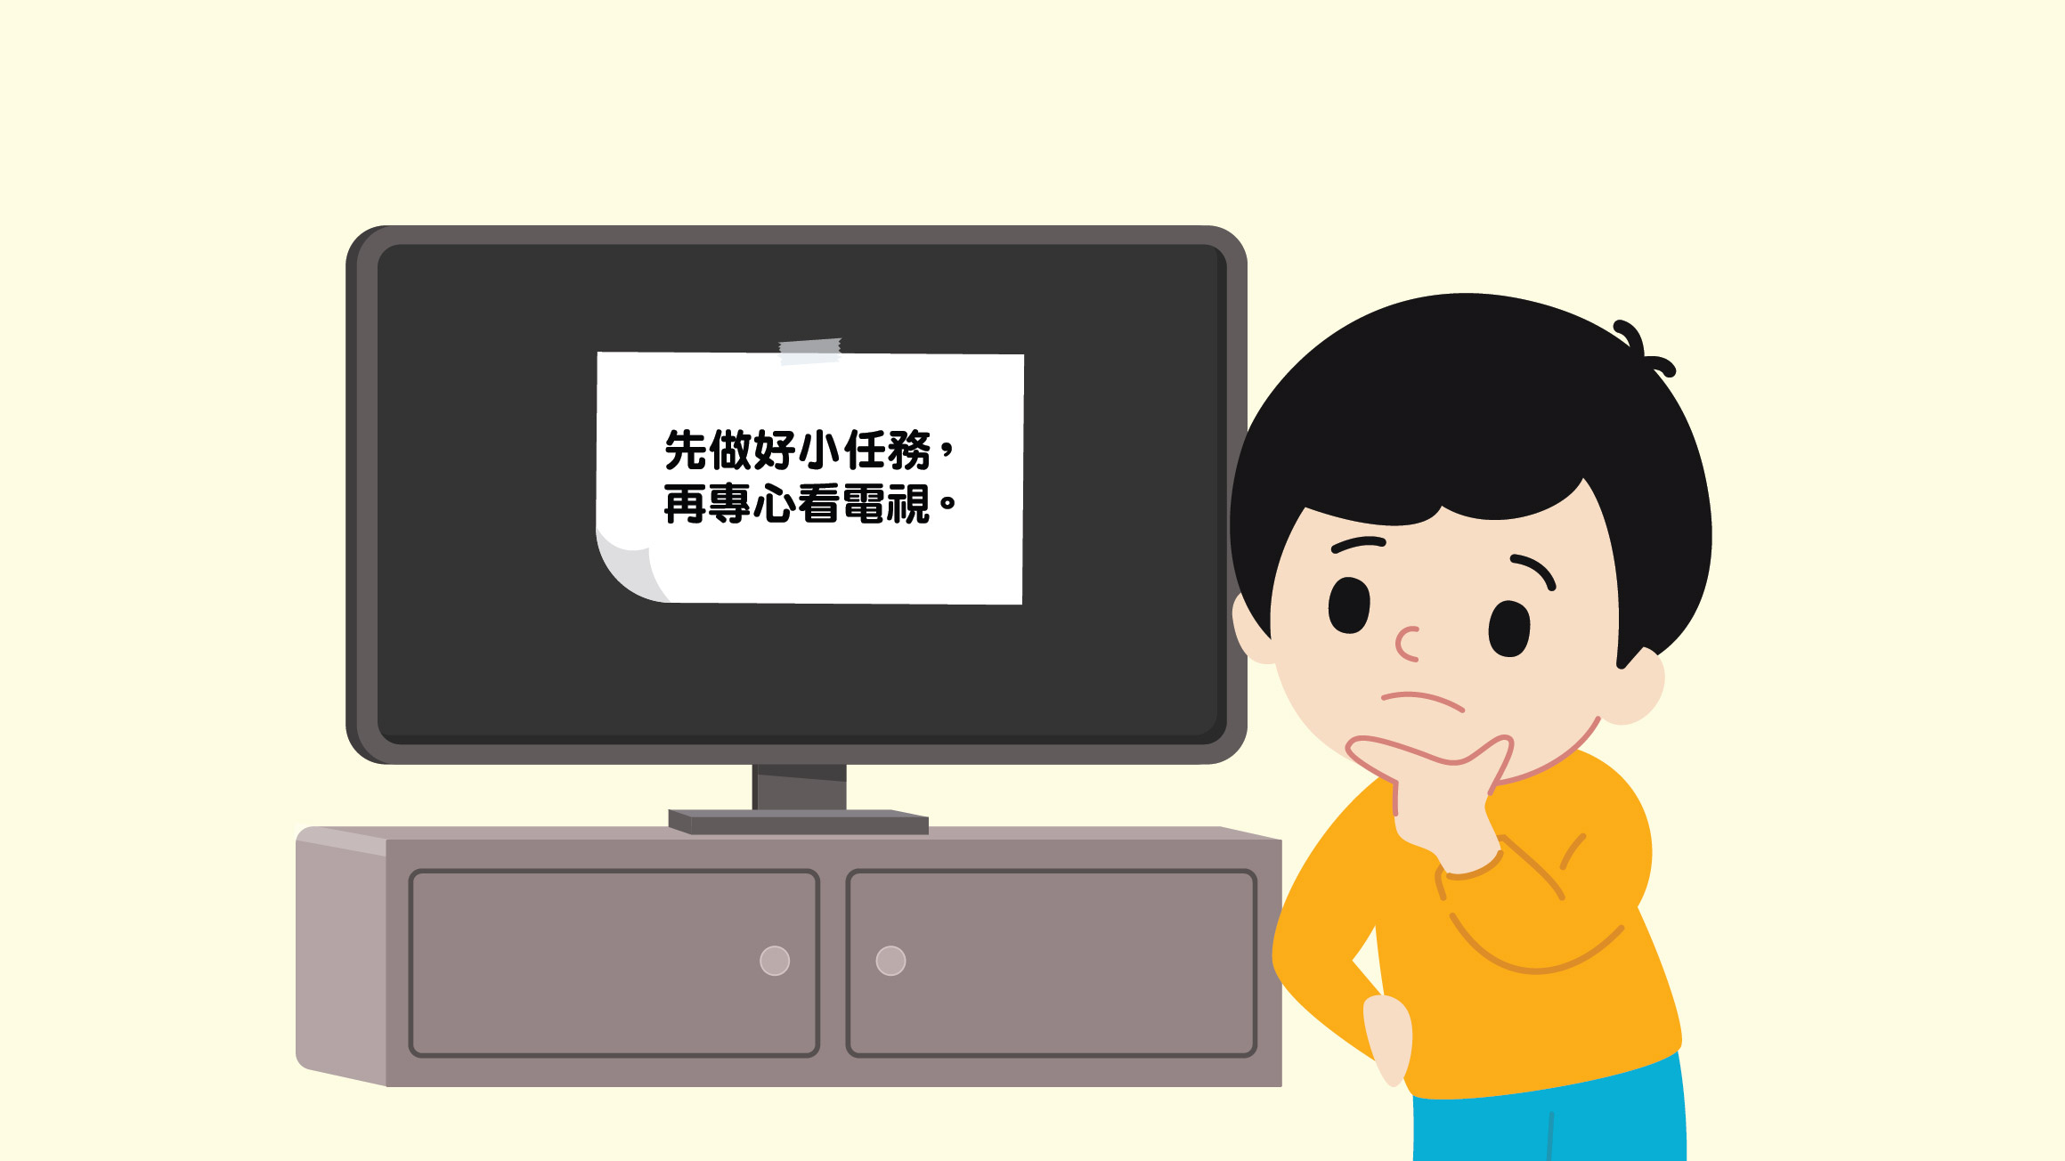
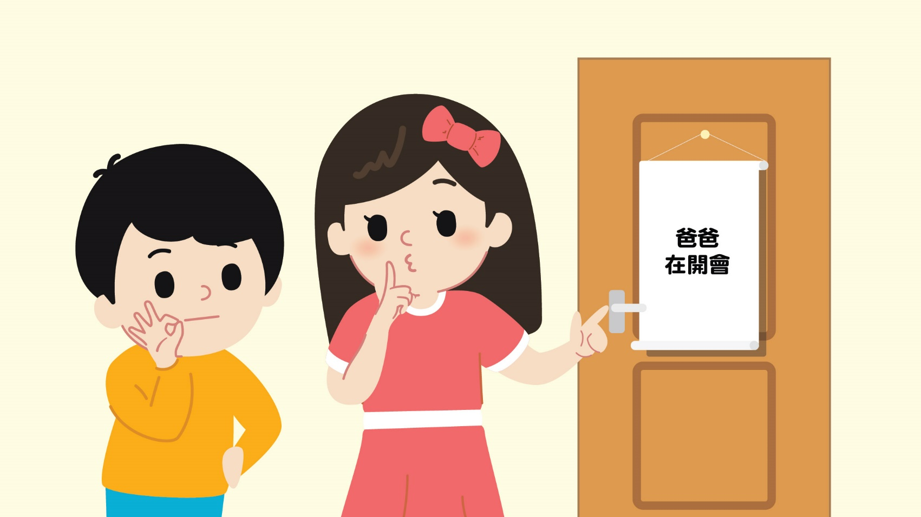
如何給予清晰而有效的指示？
運用文字
Faber, A., & Mazlish, E. (2012). How to talk so kids will listen & listen so kids will talk. Simon and Schuster.

Slide 15
在處理不恰當行為之前
先同理
後講理
幫助子女回顧發生了什麼事
令子女更容易接受家長的教導
先同理的好處

Slide 16
如何表現同理心？
多問問題 | 反映內容 | 反映負面情緒
開放式問題 六何式問題 何人 何事 何時 何地 為何 如何 | 用自己的語言將子女提及的內容精要地覆述一次 | 心急 生氣 憎恨 妒忌 不公平 對方先做錯 | 害怕 緊張 慌亂 錯愕 分心 挫敗 不知道 為什麼
Jones, S. M., Bodie, G. D., & Hughes, S. D. (2019). The impact of mindfulness on empathy, active listening, and perceived provisions of emotional support. Communication Research, 46(6), 838-865.

Slide 17
哥哥與弟弟打架，媽媽先問哥哥：
媽媽：「剛剛發生了什麼事？」（多問問題）
哥哥：「弟弟搶了我的玩具﹗那個玩具是我先玩的﹗」
媽媽：「你在玩玩具，弟弟走過來搶了你的玩具，你想拿回玩具，對嗎？」（反映內容、多問問題）
哥哥：「對呀﹗我已經叫他把玩具還給我，但他就是不肯﹗」
媽媽：「你已經開口叫弟弟把玩具還給你，但弟弟就是不肯，所以你就急了、生氣了？」（反映內容、反映負面情緒、多問問題）
哥哥：「對呀﹗我只是想取回我的玩具﹗」
媽媽：「弟弟搶了你的玩具，你叫他把玩具還給你但他不肯，你覺得又急又生氣，於是出手想搶回玩具。過程中你打了弟弟？」（反映內容、反映負面情緒、多問問題）
哥哥：「我…不是故意的，我只是想取回玩具…」
媽媽：「明白，你只是想取回玩具，但你不小心打了弟弟。之後發生什麼事情？」（反映內容、多問問題）

Slide 18
如何運用「我」信息？
留意以下句子。它們給你怎樣的感覺？
  「你這個人真的很懶惰﹗」
  「你總是將玩具亂放﹗」
  「你從來不會幫爸爸媽媽做事﹗」
  「你一定要先溫習再玩玩具﹗」
  「人人都知道全家最『叻』就是你﹗」﹙諷刺的語氣﹚
非黑即白
絶對權威
冷嘲熱諷
Erford, B. T. (2010). I-messages. 35 techniques every counselor should know. Pearson.

Slide 19
如何運用「我」信息？
步驟 | 例子一
「當…﹙客觀形容子女的不恰當行為﹚ | 「當你食兩口飯就說你飽的時候，
我覺得…﹙描述你的內心感受﹚ | 我覺得有點擔心。
因為…﹙描述你覺得問題行為的負面影響﹚ | 因為這樣可能會影響你的成長和發育。
我希望你可以…﹙提出你的期望﹚」 | 我希望你可以至少食一碗飯。」
Erford, B. T. (2010). I-messages. 35 techniques every counselor should know. Pearson.

Slide 20
如何運用「我」信息？
步驟 | 例子二
「當…﹙客觀形容子女的不恰當行為﹚ | 「當你還未完成功課就偷偷走去玩，
我覺得…﹙描述你的內心感受﹚ | 我覺得有點失望。
因為…﹙描述你覺得問題行為的負面影響﹚ | 因為這樣可能會影響我們之間的信任。
我希望你可以…﹙提出你的期望﹚」 | 我希望你可以遵守我們一齊定下的規矩。」
Erford, B. T. (2010). I-messages. 35 techniques every counselor should know. Pearson.

Slide 21
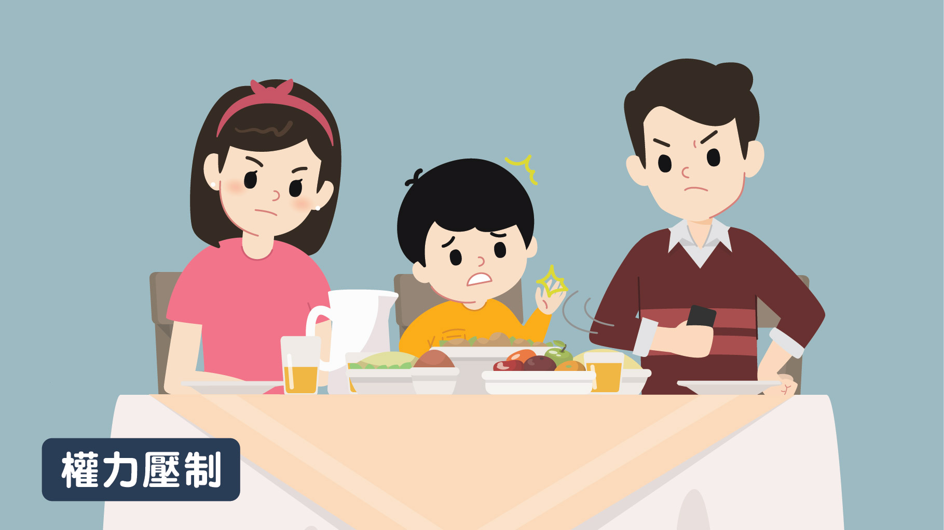
處理不恰當行為的方法
整天只懂得玩手機﹗一點禮貌都沒有﹗不准玩﹗以後都不准玩手機﹗下星期的旅行活動亦取消﹗
子女的感覺是…？

Slide 22
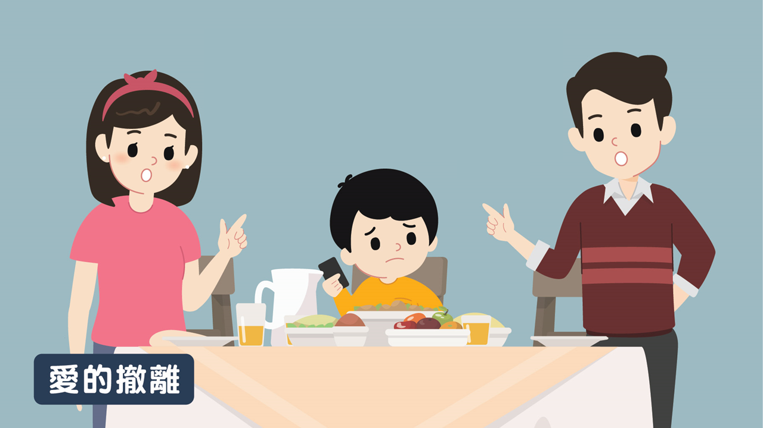
處理不恰當行為的方法
爸爸媽媽以後都不和你吃飯了，以後都不和你玩了，反正你只會玩手機。
子女的感覺是…？

Slide 23
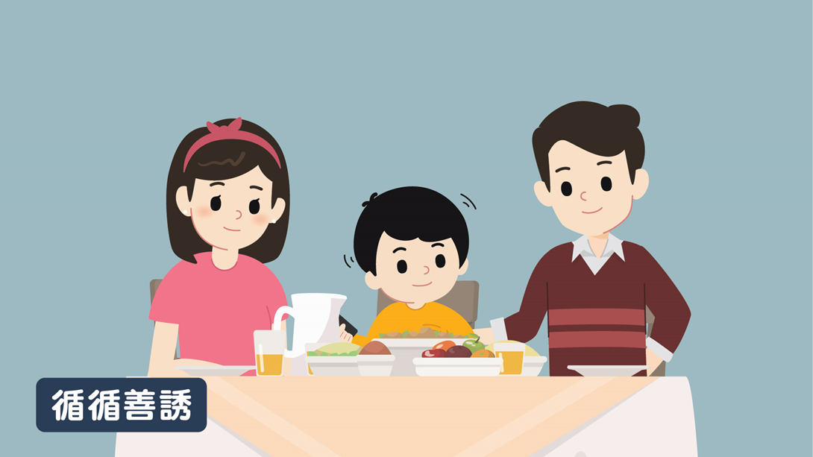
處理不恰當行為的方法
你在食飯時只顧著玩手機是不對的，因為和你一起吃飯的人會覺得你不尊重他們，覺得你不想和他們一起吃飯。如果你想吃飯時間感到多一點樂趣，你可以和爸爸媽媽說說學校發生的事情。
子女的感覺是…？

Slide 24
如何運用誘導法？
指出子女的不恰當行為
指出子女的行為會如何影響別人
了解子女行為背後的意圖，再指出子女如何可以通過正面行為達到同樣目的
﹙適用於較嚴重的不恰當行為，例如子女傷害到別人﹚指出子女現在如何可以補救自己的錯失
Patrick, R. B., & Gibbs, J. C. (2012). Inductive discipline, parental expression of disappointed expectations, and moral identity in adolescence. Journal of Youth and Adolescence, 41, 973-983.

Slide 25
如何運用誘導法？
步驟 | 例子一 (媽媽對子女說)
指出子女的不恰當行為 | 「你剛才對著爸爸大叫是不對的，
指出子女的行為會如何影響別人 | 因為爸爸會覺得不被尊重，會覺得很難過。
了解子女行為背後的意圖，再指出子女如何可以通過正面行為達到同樣目的 | 如果你覺得爸爸還未了解你的想法，你可以告訴他，你也可以先告訴我。
指出子女現在如何可以補救自己的錯失 | 現在我希望你可以向爸爸道歉。」
Patrick, R. B., & Gibbs, J. C. (2012). Inductive discipline, parental expression of disappointed expectations, and moral identity in adolescence. Journal of Youth and Adolescence, 41, 973-983.

Slide 26
如何運用誘導法？
步驟 | 例子二
指出子女的不恰當行為 | 「你剛才推弟弟是不對的，
指出子女的行為會如何影響別人 | 因為弟弟可能會感到害怕，亦可能會因此受傷。
了解子女行為背後的意圖，再指出子女如何可以通過正面行為達到同樣目的 | 如果你覺得弟弟騷擾你，令你不能專心工作，你可以開口叫他離開你遠一點，你也可以來告訴我。
指出子女現在如何可以補救自己的錯失 | 現在我希望你可以向弟弟道歉。」
Patrick, R. B., & Gibbs, J. C. (2012). Inductive discipline, parental expression of disappointed expectations, and moral identity in adolescence. Journal of Youth and Adolescence, 41, 973-983.

Slide 27
如何讓子女承擔後果？
合理後果的特點：
  相關：與不恰當行為有直接關聯
  合理：與不恰當行為的嚴重程度成正比
  尊重：保持對子女的尊重
Deutch, J. A. (2012). The respectful parent: A manual for moms and dads. Xlibris Corporation.

Slide 28
如何讓子女承擔後果？
子女因為拖延而未能完成功課，所以家長取消當日的家庭遊戲時間。
後果與子女的行為直接相關（因為子女沒有準時完成功課，所以沒有時間玩了），亦與不恰當行為的程度成正比﹙因為家長只是取消當日的活動﹚。家長無需打罵子女，亦無需冷嘲熱諷﹙保持對子女的尊重﹚，因為子女已經承擔了自己行為的後果。
Deutch, J. A. (2012). The respectful parent: A manual for moms and dads. Xlibris Corporation.

Slide 29
總結
給予指示時記得：
  運用描述型的句子
  運用正面指示
  將較複雜的行為拆成「小步子」
  運用容易「入耳」的方法去表達指示
提醒子女時記得「少即是多」
運用積極聆聽表達同理心
運用「我」訊息表達自己的感受
運用誘導法幫助子女明白自己對別人的傷害
讓子女承擔相關、合理和尊重的後果

